Slide 1
Ankara Üniversitesi
Dil ve Tarih-Coğrafya Fakültesi
Coğrafya Bölümü
COG 435 UZAK DOĞU
UZAKDOĞU’DA DEPREMLER
Doç. Dr. Mutlu YILMAZ

Slide 2
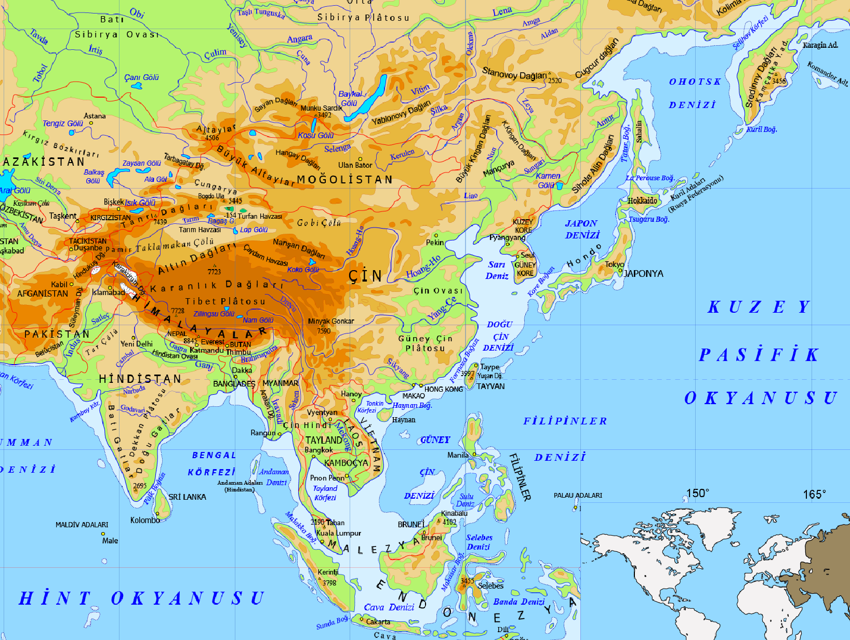
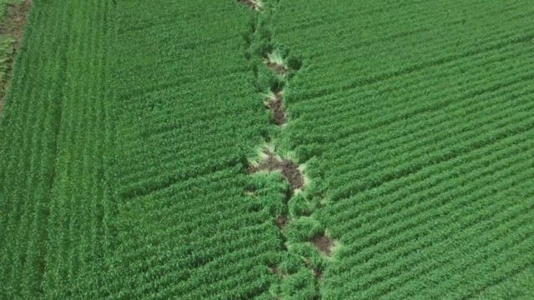
DEPREMLER
Depremler, kırılan kayaçlardan boşalan enerji tarafından oluşturulan yerküre sarsıntılarıdır. Kayaçlar gerilmeye maruz kalırlar ve dayanımları aşıldığında da depremler oluşur. Sismik dalgalar şeklindeki bu enerji, odak adı verilen deprem kaynağından her yöne yayılır.
Yer kabuğunda fay adı verilen kırıklarda meydana gelen hareketler, dünya genelinde gerçekleşen depremlerin tamamına yakınını oluşturur.
COG 435 - UZAK DOĞU

Slide 3
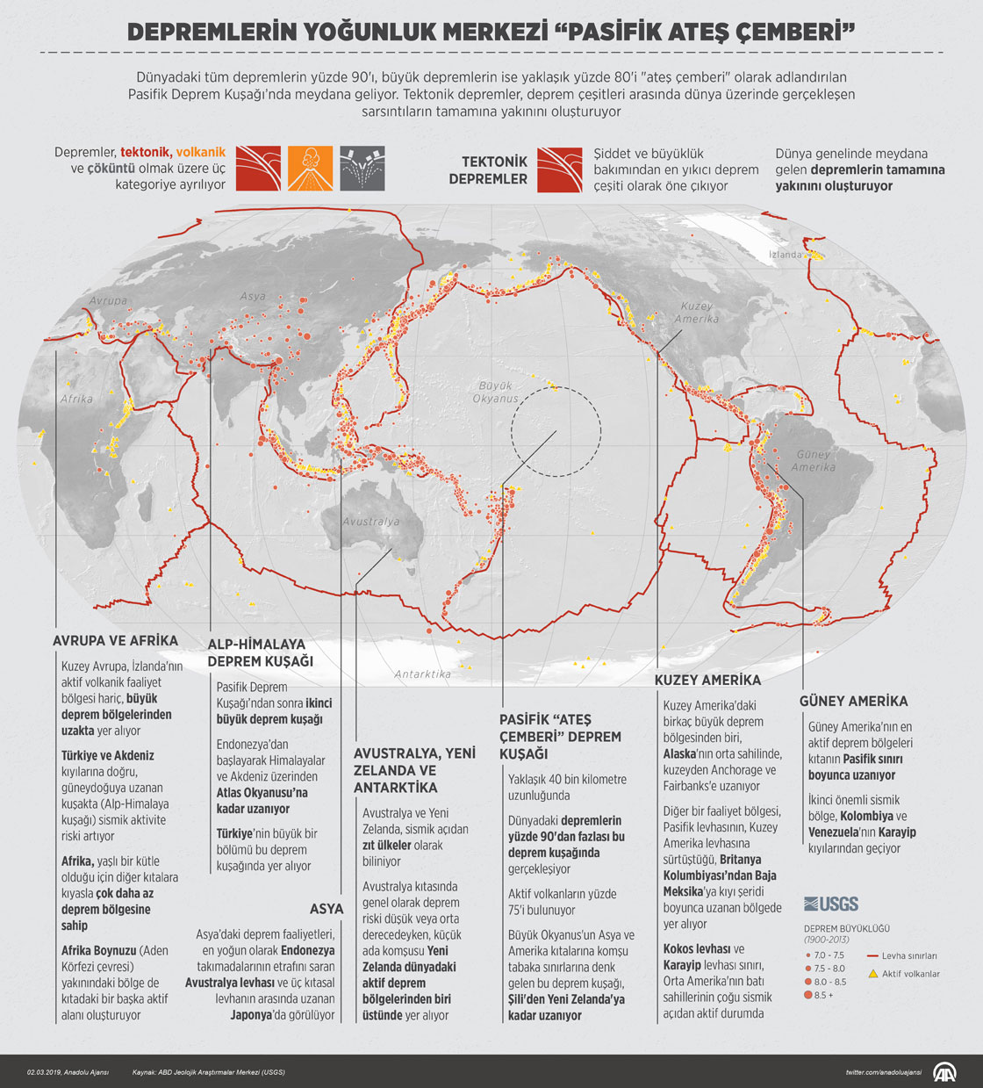
DEPREMLER
Bölgedeki deprem faaliyetleri en yoğun olarak Endonezya takımadalarının etrafını saran Avustralya Levhası ve üç kıtasal levhanın arasında uzanan Japonya’da görülür.
COG 435 - UZAK DOĞU

Slide 4
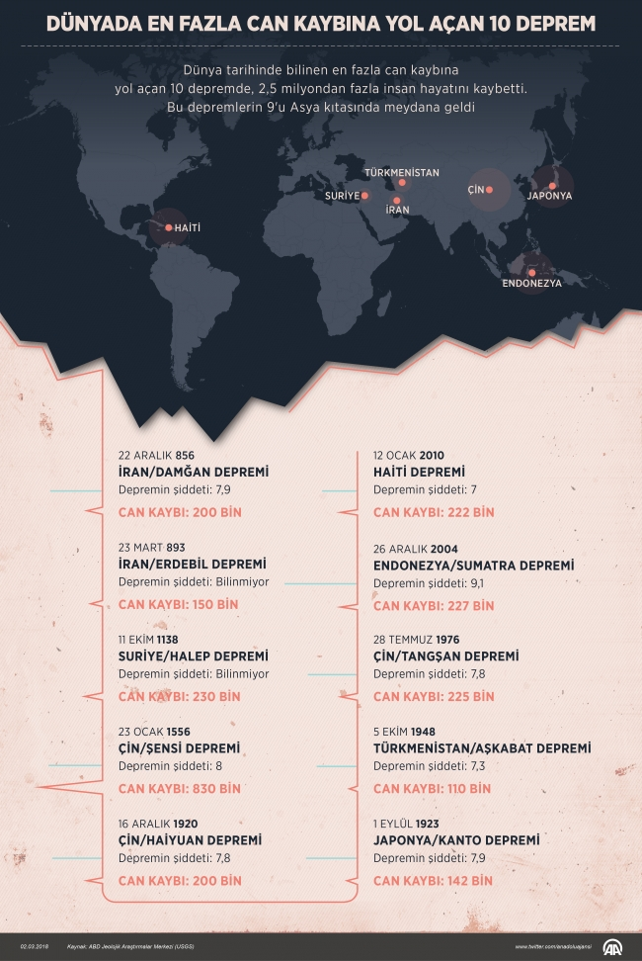
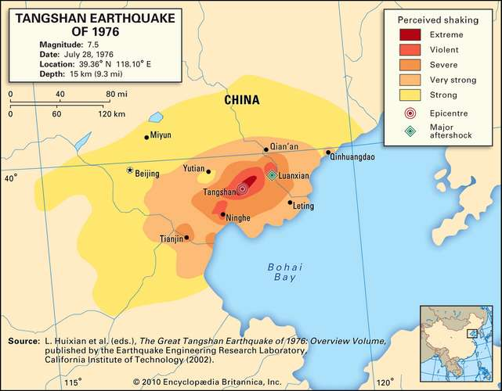
Uzak Doğu’da Yaşanan Önemli Depremler
Tangshan Depremi
28 Temmuz 1976 yılında Çin’in Tangshan şehri merkezli depremde sarsıntılar 1.100 km uzaklıktan dahi hissedilmiştir.
COG 435 - UZAK DOĞU

Slide 5
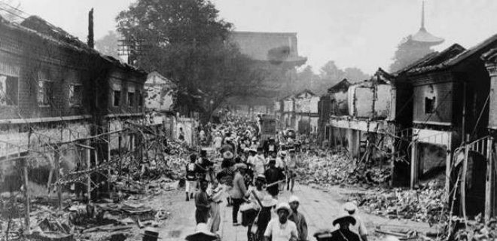
Uzak Doğu’da Yaşanan Önemli Depremler
COG 435 - UZAK DOĞU
7.8 şiddetindeki deprem sonucu 180.000 bina yıkılmış ve 240.000 kişi ölmüştür.
Ölümlerin çoğu, insanların yaşadıkları desteksiz duvar evlerinin çökmesinden kaynaklanmıştır.
Çok fazla artçı deprem gerçekleşmiş ve büyük yıkımlara sebep olmuştur.

Slide 6
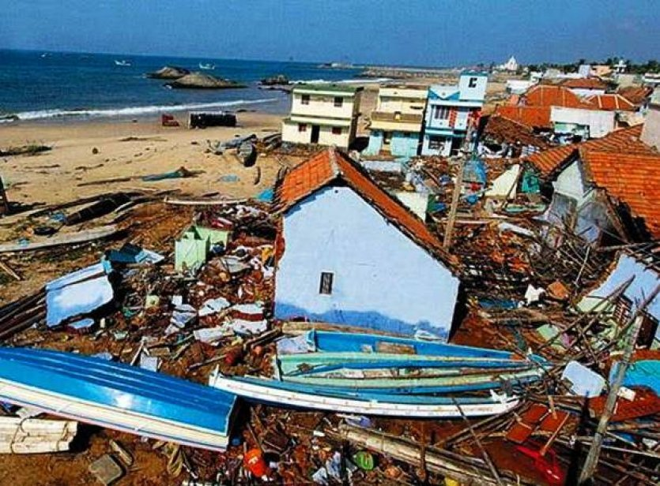
Uzak Doğu’da Yaşanan Önemli Depremler
Hint Okyanusu Depremi Ve Tsunamisi
26 Aralık 2004'te Hint Okyanusu’ndaki Endonezya'nın Sumatra Adası’nın batı kıyısını vuran bu deprem, 9.1 ile 9.3 büyüklükleri arasındaydı.
Bu deprem, kırılgan üst kabuk içerisinde ve okyanus tabanında oluştuğundan tsunami dalgaları oluşturarak çevredeki pek çok ülkede yüksek hasar ve can kaybına neden olmuştur.
Deprem 10 dakika sürmüştür ve depremin odak derinliği 37 km olarak belirlenmiştir. Bu depremle 17 Ağustos 1999 (7.4 )Gölcük depreminin sismik enerjisinden yaklaşık 300 kat daha büyük miktarda sismik enerji boşalmıştır.
COG 435 - UZAK DOĞU

Slide 7
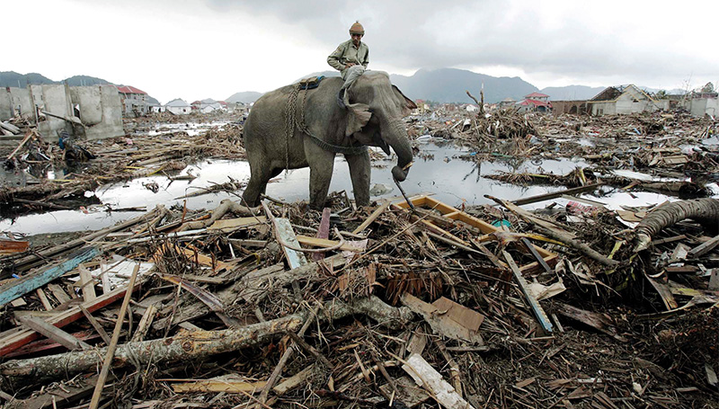
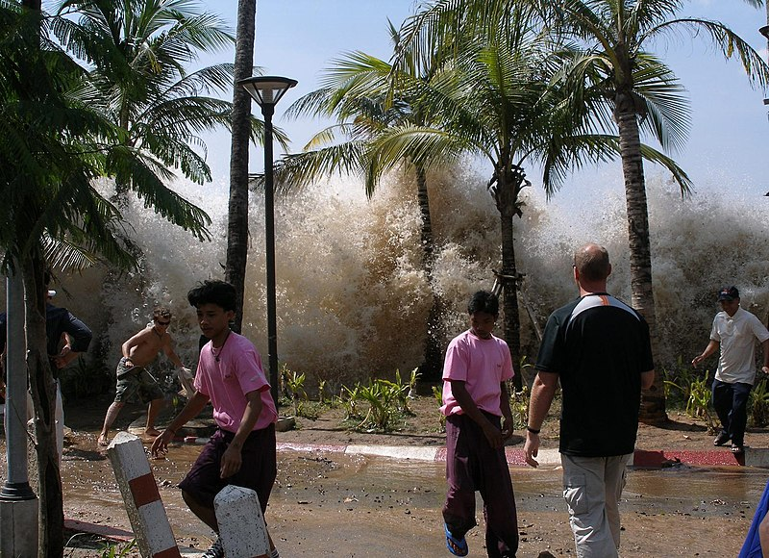
Uzak Doğu’da Yaşanan Önemli Depremler
COG 435 - UZAK DOĞU
Bu deprem nedeniyle 283.100 kişi hayatını kaybetmiş, 14.100 kişi kaybolmuş ve 1.126.900 kişi yer değiştirmiştir (USGS).
Toplam zarar ise 7 milyar dolardır. Afetten sonra afetzedeler için dünya çapında 14 milyar dolarlık bağış toplanmıştır.
Depremden sonraki 7 saat içinde boyu 9 metreyi geçen tsunami dalgaları meydana gelmiştir.

Slide 8
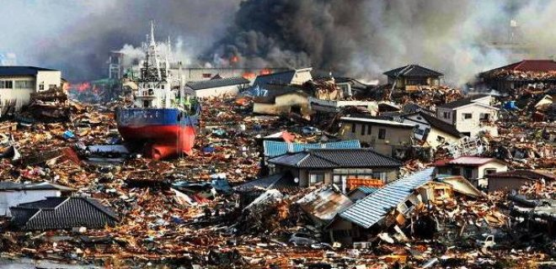
Uzak Doğu’da Yaşanan Önemli Depremler
Japonya Depremi (Tohoku Depremi)
11 Mart 2011’de 9.0 büyüklüğünde gerçekleşen depremdir. Japonya'da yaşanan en büyük deprem olduğu; dünyada ise en büyük ilk beş depremin arasında olduğu açıklanmıştır.
Depremde 15.828 kişinin hayatını kaybettiği ve 3.760 kişinin hâlen kayıp olduğu belirtilmektedir.
Kara ve demiryolları ağır hasar görmüş, çeşitli yerlerde yangınlar çıkmıştır ve bir baraj yıkılarak bölgeyi su basmasına neden olmuştur
Kuzeydoğu Japonya'da 4.4 milyon ev elektriksiz, 1.5 milyon ev ise susuz kalmıştır, deprem sonucu gıda sıkıntısı da meydana gelmiştir.
COG 435 - UZAK DOĞU

Slide 9
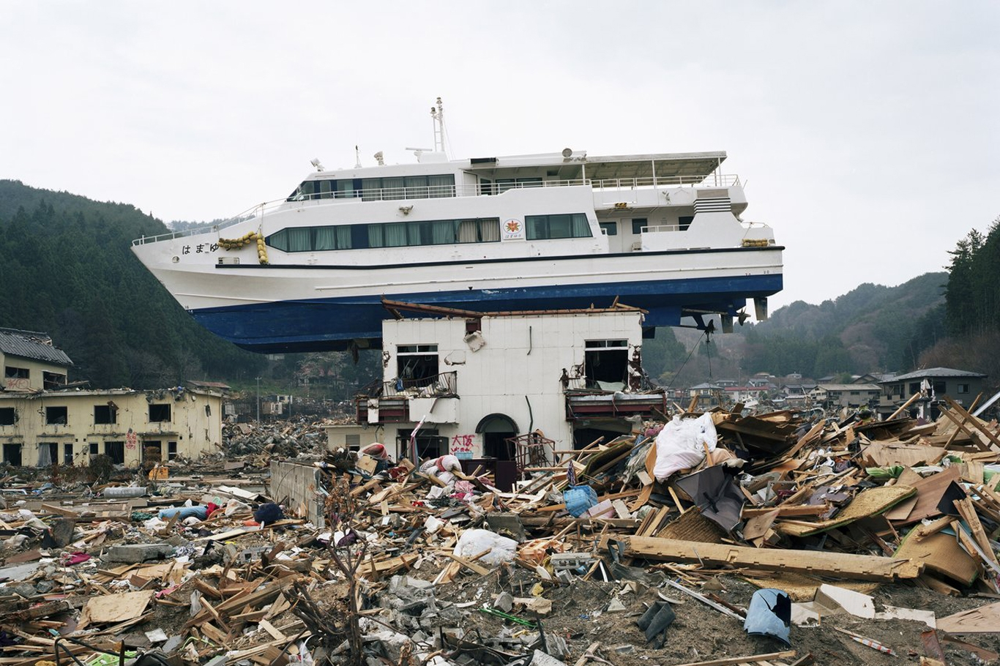
Uzak Doğu’da Yaşanan Önemli Depremler
COG 435 - UZAK DOĞU
Deprem 6 dakika sürmüştür ve felaket sonrasında bölgede 38 metreye varan tsunami dalgaları meydana gelmiştir. Deprem sonucu oluşan tsnuamiler Fukuşima Nükleer santralinde de hasarlar meydana getirmiştir.

Slide 10
Uzak Doğu’da Yaşanan Önemli Depremler
Önlem ve müdahale mekanizmaları
Hükümetler, erken uyarı sistemlerine yoğun yatırımlar yapmaktadırlar.
Bu mekanizmalardan biri de, 1952 yılında kurulan ve Japon Meteoroloji Ajansı bünyesinde yer alan Tsunami Uyarı Sistemi’dir.
Tsunami Uyarı Sistemi, altı bölgesel merkezde, karada ve denizde gerçekleşen sismik hareketleri incelemektedir.
Meteoroloji Ajansı, bu sistemi kullanarak herhangi bir depremden sonra üç dakika içerisinde tsunami uyarısı yapabilmeyi sağlamaktadır.
Deprem olduğunda, büyüklük ve merkez bilgileri ulusal televizyonda yayınlanmaktadır.
Çoğu kent ve kasabada, acil durum bilgilerini duyurmak için kurulmuş hoparlör sistemleri mevcuttur.
Kıyı bölgelerinden bazılarında depreme dayanıklı tsunami barınakları vardır; kimi bölgelerde ise su baskınlarını önlemek için setler inşa edilmiştir.
Büyük şehirlerdeki yüksek binalar, depremde sarsılmak yerine sallanacak şekilde inşa edilir ve bu şekilde kayıplar azaltılmaktadır.
COG 435 - UZAK DOĞU

Slide 11
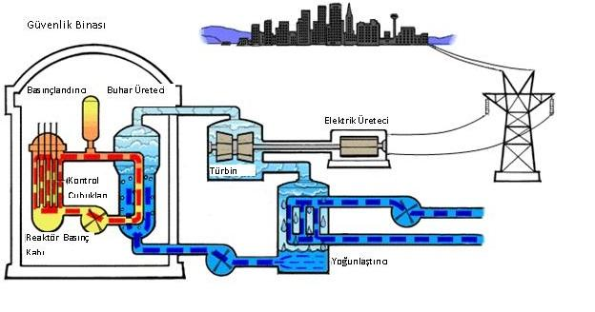
FUKUŞİMA
Nükleer enerji atom çekirdeğinin parçalanmasından doğan enerjidir.
Nükleer Enerji santralini çalıştırmak için, ana madde olarak uranyum kullanmaktadır. Uranyumun parçalanmasından sonra ortaya yüksek miktarlarda enerji çıkmaktadır.
Uranyum, bu şekilde fisyon (atomun iki veya daha fazla çekirdeğe bölünmesi) tepkimesine girer. Fisyon tepkimesi ile oluşan yüksek miktardaki enerji, su buharını üst düzey sıcaklıklara kadar ısıtır. Oluşan buhar, elektrik jeneratörü türbinlerine iletilir. İletilen buhar da türbin şaftını çevirerek elektrik üretimini sağlar.
COG 435 - UZAK DOĞU

Slide 12
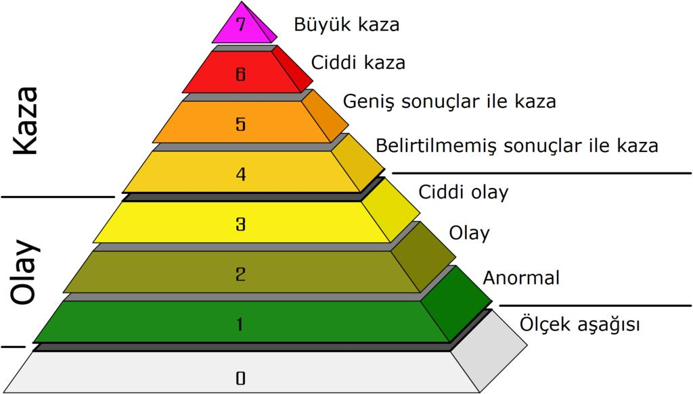
FUKUŞİMA
Uluslararası Nükleer Olay Ölçeği( International Nuclear Event Scale(INES))
COG 435 - UZAK DOĞU
Nükleer santralde nükleer kaza ve arızanın o andaki tehlike durumu gösteren ölçektir.

Slide 13
FUKUŞİMA
Dünya’da Meydana Gelen En Büyük Nükleer Enerji Santrali Kazaları
1-Çernobil, Ukrayna 1986
2- Fukuşima Nükleer Santral Kazası 7.seviye 2011
3-Kyshtym, Rusya 1957
4-Windscale Yangını 5. Seviye, İngiltere 1957
5-Three Mile Kazası ABD 1979
6- Goiania Kazası, Brezilya 5.Seviye 1987
7-IDAHO, ABD 1961 4.Sevİye
8-Saint Lauren, Fransa 4.Seviye 1969
9-Buenos Aires, Arjantin 4. Seviye1983
10-Tokaımura, Japonya 4. Seviye 1999
COG 435 - UZAK DOĞU

Slide 14
FUKUŞİMA
Fukuşima Daiici Nükleer Santrali Kazası
Fukushima Dai-ichi (dai-ichi bir numara demektir) Japonya’nın Fukushima bölgesinde bulunan, çoklu reaktörlü, bir nükleer enerji santralidir. Fukushima Dai-ichi nükleer reaktörünün planlanan kapatılmasından tam 14 gün önce, 11 Mart 2011’de meydana gelen 9.0 şiddetindeki Tōhoku depremi, Fukushima Daiichi nükleer felaketine sebep oldu.
Daiichi santrali için ilk olarak tasarlanan tsunami yüksekliği 3.1 metreydi. Bu değer, 1960 da Şili'de gerçekleşen tsunami göz önüne alınarak belirlenmiştir. Santral deniz seviyesinden 10 metre yüksekliğe inşa edilmiş ve deniz suyu pompaları ise deniz seviyesinden 4 metre yükseklikte bulunmaktadır. 2002 yılında tasarım, 5.7 metre tsunami için geliştirilmiştir. Deprem olduğu sırada oluşan 23 metre yüksekliğindeki tsunami sahile vurduğunda yüksekliği 15 metreye düşmüş ve türbin binasını 5 metre su altında bırakmıştır.
COG 435 - UZAK DOĞU

Slide 15
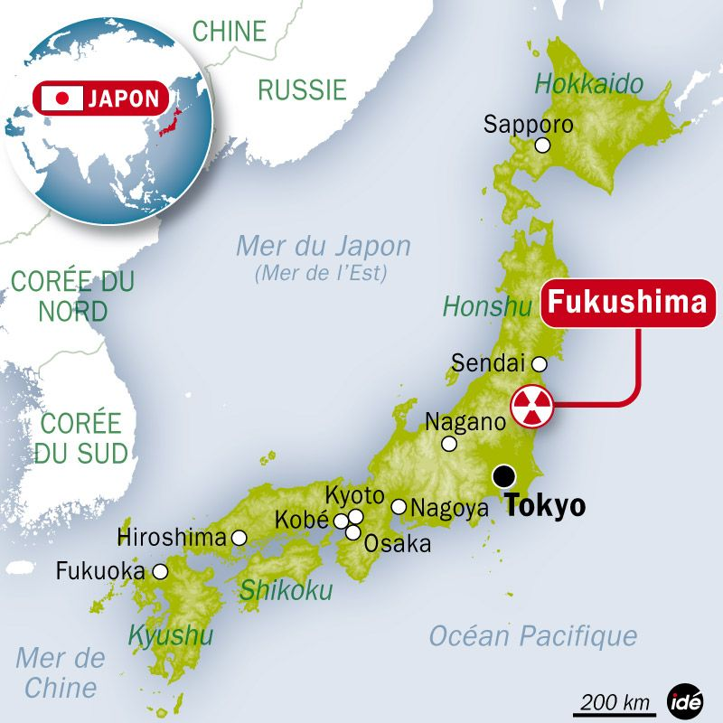
FUKUŞİMA
Deprem, Fukushima I Nükleer Enerji Santrali’nde çalışan üç reaktörün ani durdurulmasına sebep oldu. Sonrasında vuran Tsunami tesisi çökertti ve Fukushima I acil durum dizel jeneratörlerini durdurdu ve tesiste elektrik kesintisine sebep oldu. Bundan dolayı oluşan yetersiz soğutma, patlamalara, radyoaktif erimeye sebep olmuştur.
COG 435 - UZAK DOĞU

Slide 16
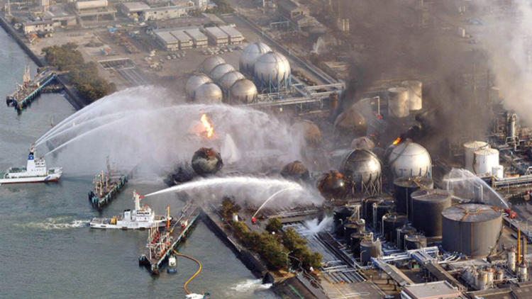
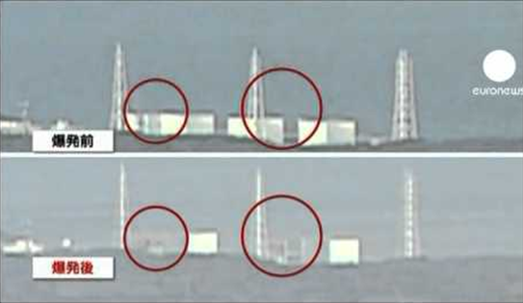
FUKUŞİMA
COG 435 - UZAK DOĞU
İlk üç ünite, kapatılmalarına rağmen fisyon ürünlerinin bozunmasından dolayı %1.5 güç üretmeye devam etmiştir. Bu ısının dış sistem ile alınamaması sonucu santralin basınç kabında buhar oluşmaya başlamıştır. Ayrıca buhar-Zirkonyum etkileşmesi sonucu Hidrojen oluşmaya da başlamıştır. Sıcaklık ve basıncın artışı ve yaşanan Hidrojen patlamaları ciddi bir kazanın yaşanmasına neden olmuştur. Soğutma dış kaynaklar ile sağlanmış ve reaktörün ısısı kararlı bir şekilde uzaklaştırılabilmiştir.

Slide 17
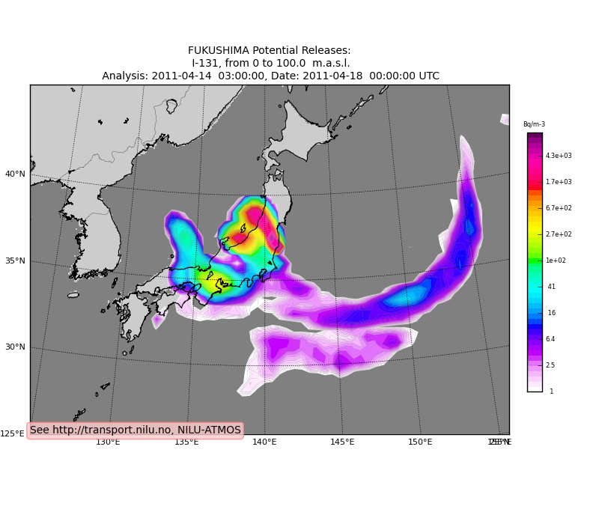
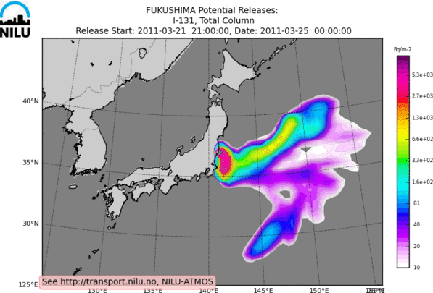
FUKUŞİMA
COG 435 - UZAK DOĞU

Slide 18
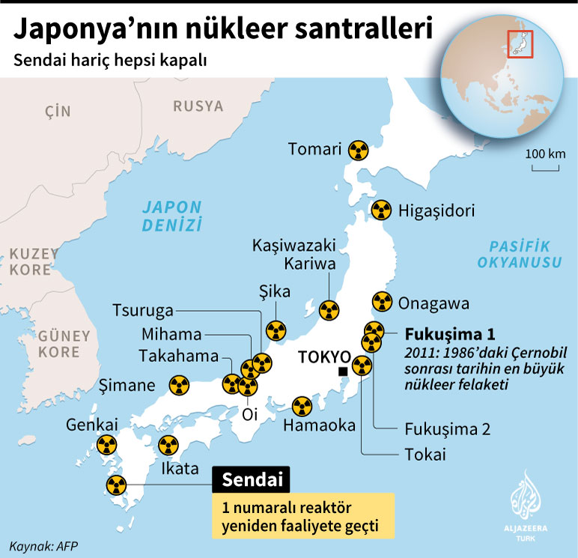
FUKUŞİMA
Japon hükümeti , ülkedeki toplam 54 nükleer reaktörden, o gün çalışan 43 reaktörü 11 Mart 2011 kazasından sonra durdurdu.
Bugün Japonya’da sadece güneydeki Sendai’de 2 reaktör tekrar çalıştırılıyor.
Kazadan önceki 54 reaktör, ülkenin elektrik gereksiniminin % 30’unu karşılıyordu.
COG 435 - UZAK DOĞU

